Slide 1
Education aux médias
PRESSE PRESSEE
Avec le soutien du Conseil Supérieur de l'Education aux Médias

Slide 2
2ème année activité complémentaire socio-économie (2h/semaine)

Slide 3
Aujourd’hui tout va vite, très vite ...

Slide 4
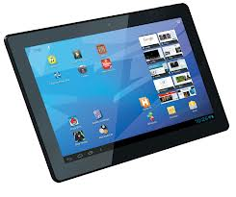
Un regard économique
Un regard technologique
Un regard sociologique
Notes:
- un regard économique: d'où viennent les moyens financiers? Comment s'organisent les échanges de biens et de services? Quels sont les dangers
pour la presse traditionnelle.
- un regard technologique : Comment fonctionnent ces nouveaux supports techniques? Quelles en sont les conséquences? Quels sont les coûts ?
- un regard sociologique : Quelles sont les valeurs et normes des groupes sociaux concernés ?

Slide 5
Les objectifs pédagogiques
Comprendre le monde socio-économique
Donner son avis en argumentant
Rendre l’élève conscient
Notes:
1.Comprendre le monde socio-économique et y trouver leur place en analysant l’actualité économique et sociale liée à la vie quotidienne individuelle
et collective via la presse écrite mais surtout via les nouveaux médias (application tablette et smartphone.)
2.L’élève sera capable de donner son avis en argumentant de façon convaincante, écouter les opinions d’autrui, peser le pour et le contre d’une
situation, décoder les préjugés et les stéréotypes. Savoir les exprimer à l'écrit mais aussi à l'oral. Utiliser des photos ou des vidéos.
3.Rendre l’élève conscient qu’il est un citoyen du monde et qu’il pourra mieux s’impliquer dans la vie active s’il comprend les enjeux, le mode de
fonctionnement de la société qui l'entoure.

Slide 6
Méthodologie pour mener le projet à bien.
1.
Comment un journal est-il composé?
Comment un article est-il écrit?
Comprendre le métier de journaliste via une personne ressource. Mme Collin de TvLux est venue répondre à nos questions et nous parler de son travail à la télévision régionale.
Notes:
1.Analyse de la presse et comment est fait un journal? Inviter un journaliste à présenter son travail. Analyse de la presse économique, regarder
comment se présente le journal "L'écho" et travailler sur une adaptation à notre environnement scolaire. Faire une comparaison avec les différentes
applications sur tablette qui nous présentent l'actualité.
2. Choisir des évènements, les vulgariser pour toucher le public de l'école et mettre l'actualité en ligne sur le site de l'école et sur une page Facebook.
3. Tester la meilleure communication,(écrit, images, vidéo) et en tirer des conclusions.
4. Journalisme à l'école via le site et la page Facebook. Interview de personnes, article sur la vie de l'école, article sur les dangers d'internet. Astuces
et conseils divers.
5. Synthèse du projet.

Slide 7
Méthodologie pour mener le projet à bien.
2.
Faire une comparaison avec les différentes
applications sur tablette qui nous présentent l'actualité.
Peut-on lire les mêmes articles?
Peut-on se passer du journal papier?
Lister les avantages et les inconvénients

Slide 8
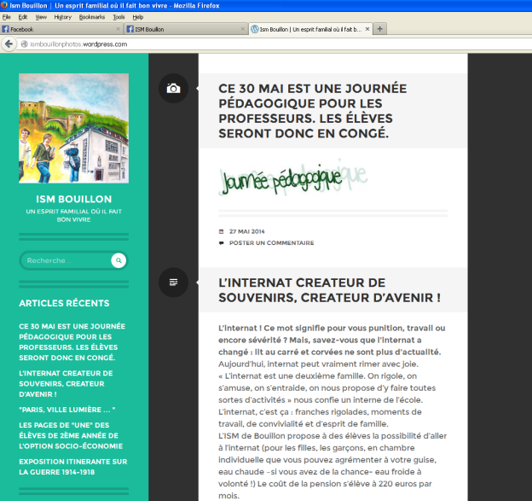
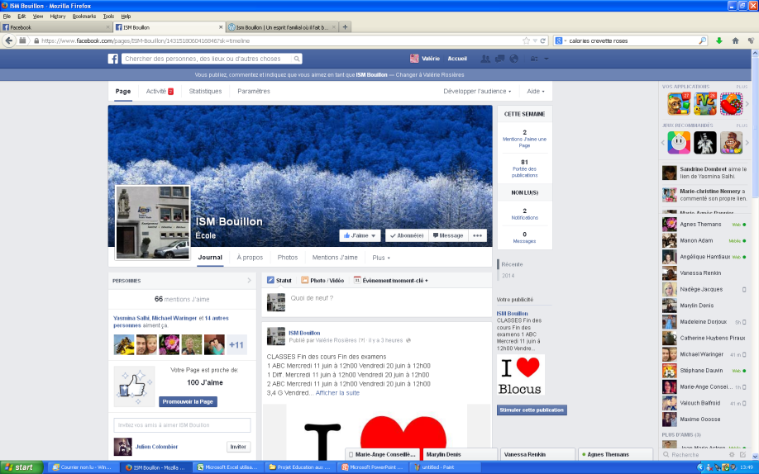
Pourquoi ne pas créer un journal sur le site de l’école et une page Facebook!
.
Mais pour cela, il y a des règles et des conseils à suivre.

Slide 9
L’Education aux médias c’est aussi
Savoir répondre aux questions suivantes:
Qu’est-ce que je peux plublier? Est-ce que je peux mettre n’importe quelles photos, quelles vidéos? Est-ce que je peux dire et commenter n’importe comment?
Droit à la vie privée, droit à l’image, droit d’auteur, cyberharcèlement, jeux en ligne, jeux d’argent, contenus illicites et préjuciables sont des thèmes que nous avons abordés sous forme d’études de cas. Les réponses ont été commentées, discutées et parfois même contestées par les élèves.
.

Slide 10
Conclusion
Au terme du projet, nous avons un blog relié au site internet de l’école ainsi qu’une page Facebook qui relate sous forme d’article (rédigé par les élèves) les activités et les évènements de l’école.
Le projet est reconduit avec une nouvelle classe de 2ème car beaucoup de personnes diabolisent l’utilisation des réseaux sociaux et d’internet suite à leur méconnaissance dans ce domaine. Mais cela peut être un outil très pédagogique quand on en connaît les règles, les limites. C’est aussi dangereux de parler dans la rue à un inconnu que sur Facebook et pour le démontrer ,j’ai introduit mon cours sur les réseaux sociaux comme ceci: imaginons, nous ne nous connaissons pas et je viens frapper à votre porte en disant: “Tu veux être mon ami” “J’aime”. Que faites-vous? Ca fonctionne dans tous les cas....
A suivre...
.

